Slide 1


Slide 2

Разработка бизнес-модели
ПО СОЗДАНИЮ ПРОИЗВОДСТВЕННОЙ ЛИНИИ НОСОЧНЫХ ИЗДЕЛИЙ
Султанова Алина Анатольевна
Пташкина Екатерина Сергеевна

Slide 3
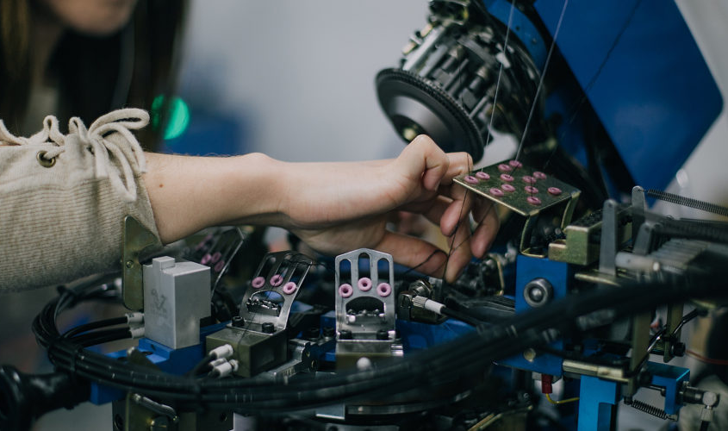
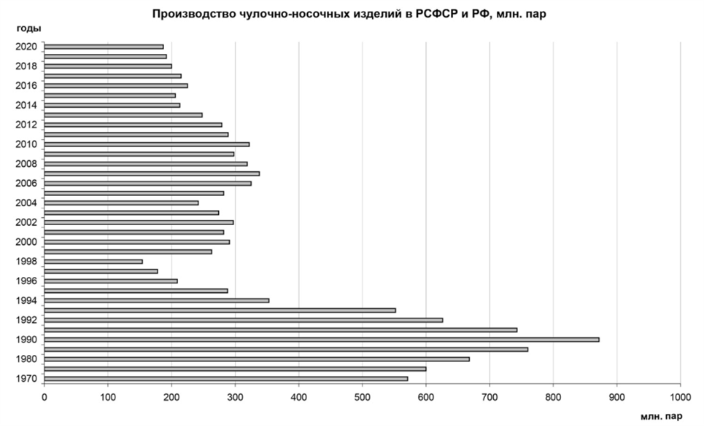
Актуальность проекта
Производство носочных изделий в России постепенно уменьшается, в 2020-м году оно составляло 187 млн. пар, что на 33% меньше показателя 1940 года. Однако спрос на носочные изделия сохраняется на высоком уровне, производство классических чулочно-носочных изделий становится популярным на территории России, однако, создание производства более уникальной продукции, не замечается. В 2019 импортировано 1,4 млрд пар (70% импортных изделий).
Источник: www.bracatus.com

Slide 4
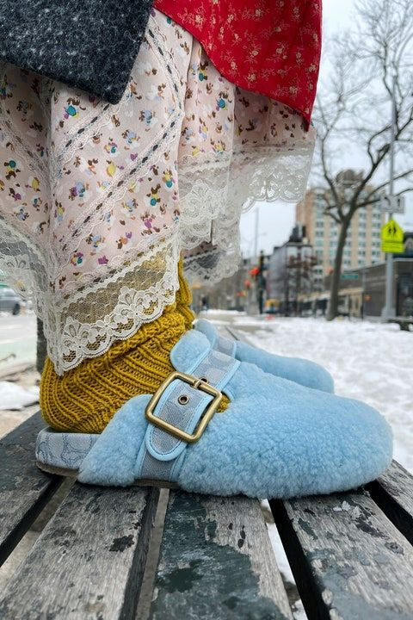
Проблема
Проблема клиента, которую вы решаете.
Почему существующих вариантов решения
не достаточно?
Какие изделия вы предпочитаете?
Ведущие дома моды трансформировали привычные всем чулочно-носочные изделия в трендовый аксессуар и представили свои коллекции миллионам потенциальных потребителей, задав новый тренд в индустрии моды…
9%
Необычные изделия (подчеркивающие индивидуальность)
Потребность в
позициях, которые соответствуют
трендам ведущих домов моды мира
47%
Простые, классические носки
44%
Как простые, так и уникальные
85% изделий, представленных на Российском рынке не относятся к трендам

Slide 5
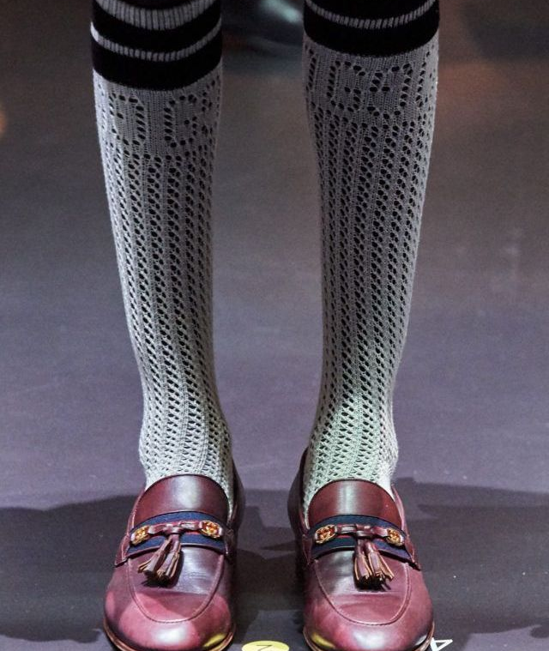
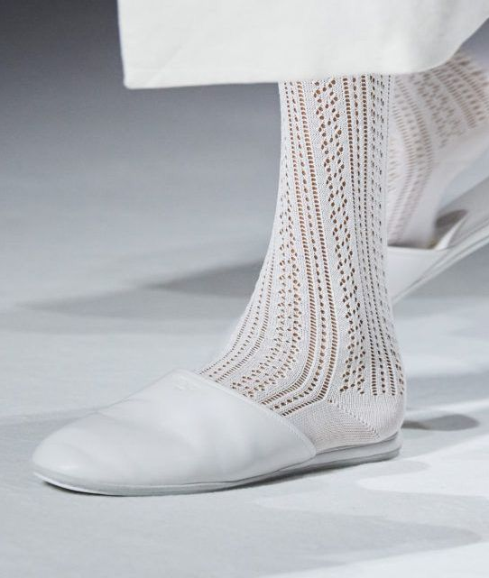
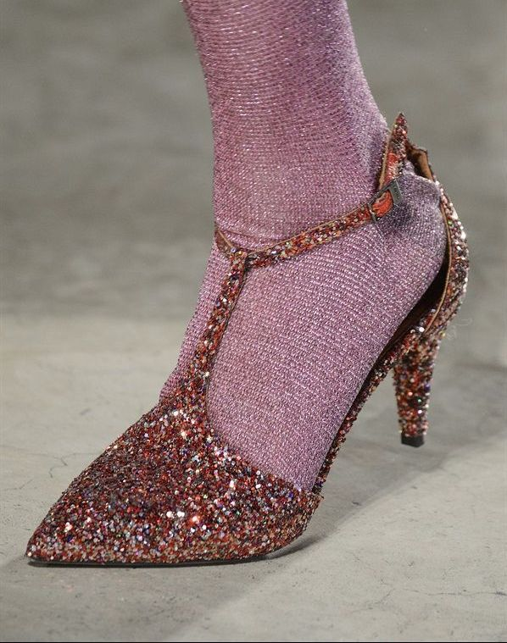
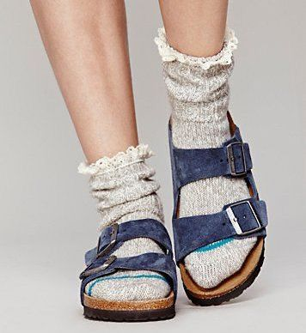
Решение
Отличные от предложенных российскими производителями носочные изделия
Жаккард
Кружево
Люрексовая нить
Индивидуальность
Разноцветный рисунок (не всегда), возможность объёмных узоров
Уникальное ажурное плетение
Блестящая, металлизированная нить
Элементы ручной отделки
GUCCI
Prada
Fendi
Birkenstock

Slide 6
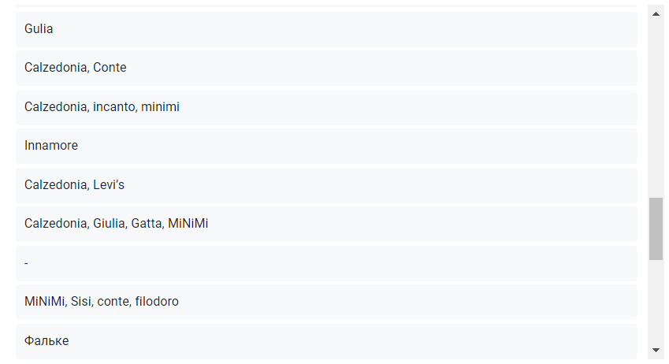
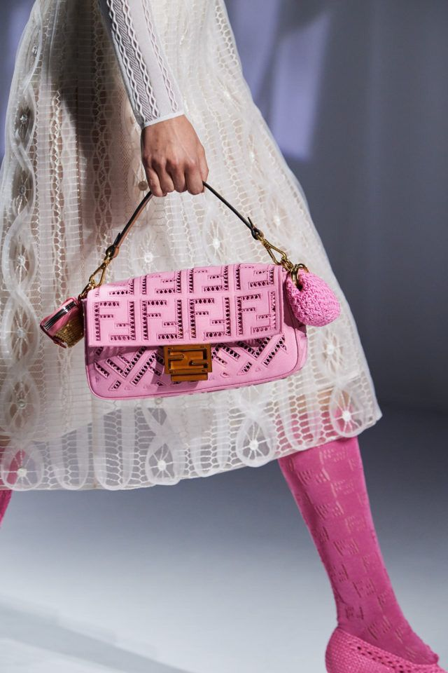

Рынок
Сейчас на рынке России в основном зарубежные производители уникальных носков и колгот. Местные же, ориентируются на производство более простого и недорогого продукта. Этот рынок быстро расширяется, но, несмотря на это, производить что-то уникальное пока никто не решается.
Проблема: Потребность в ограниченном предложении уникальных носочных изделий.
Результаты опроса по предпочтению брендов в Приморском крае

Slide 7

Структура затрат | Ключевые виды деятельности | Ценностное предложение | Взаимоотношения с клиентами | Потребительские сегменты
Аренда помещения Покупка оборудования Закуп сырья Затраты на содержание оборудования Зарплата персонала, обслуживающего оборудования | Продажа носочных изделий через магазин SINIY_CHULOK Производство носочных изделий | Уникальный ассортимент носочных изделий, сформированный на основании существующих тенденций в индустрии моды | Взаимодействие с клиентами происходит посредством социальных сетей, а также личного контакта. Онлайн магазин SINIY_CHULOK представлен в лаконичном оформлении с синей атрибутикой, в виде значков и цвета текста. Потребительский сегмент положительно относится к ассортименту и качеству обслуживания в магазине. | Потребителями являются те женщины, для которых очень важен стиль, которые следят за модой, в возрасте от 25 до 40 лет. Женщины с различным образом жизни, которых объединяет следование модным тенденциям.
 | Ключевые ресурсы |  | Каналы сбыта
 | Помещение для производства Оборудование Сырье Персонал Площадка для реализации продаж Денежные средства |  | Площадкой для реализации готовой продукции станет магазин SINIY_CHULOK, который имеет более 1000 постоянных клиентов по всей России, а также охват аудитории в социальных сетях более 20000.
Ключевые партнеры |  | Потоки поступления доходов
Дом моды SUCCUB Поставщики оборудования: А-ТЕКС, LONATI, Компания «Орловский стиль», ТРАНСМЕТАЛЛ, Ившвеймаш. Поставщики сырья: ООО «ВУЛКАМ», «ВестаТекс», «Швейные системы» Модные периодические издания «Дорогое удовольствие», «OFF». |  | Розничная продажа чулочно-носочных изделий онлайн и офлайн
8

Slide 8


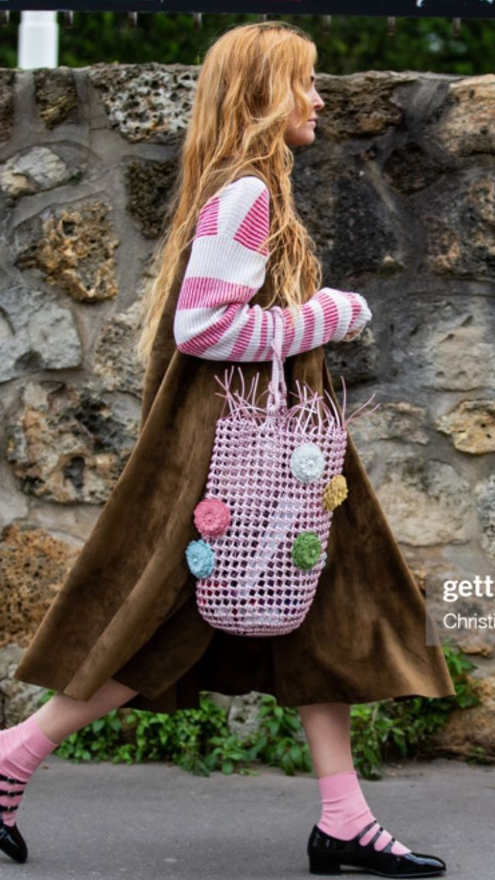

ЖЕНЩИНЫ
Текущие результаты
Определен сегмент потребителей:
С различным образом жизни, которых объединяет следование модным тенденциям.
Для которых очень важен их особенный стиль, который подчеркивает индивидуальность.
Возрастной диапазон составляет 25-45 лет
11

Slide 9



Команда
Ключевые члены ваше команды (CEO, CTO и СMO), опыт и компетенции;
Алина Анатольевна
Екатерина Сергеевна
Лидер команды.
Опыт продаж ЧНИ 17 лет
Компетенции в разработке бизнес-моделей, формировании ЦП, исследовании ЦА
Наcтавник проекта

Slide 10
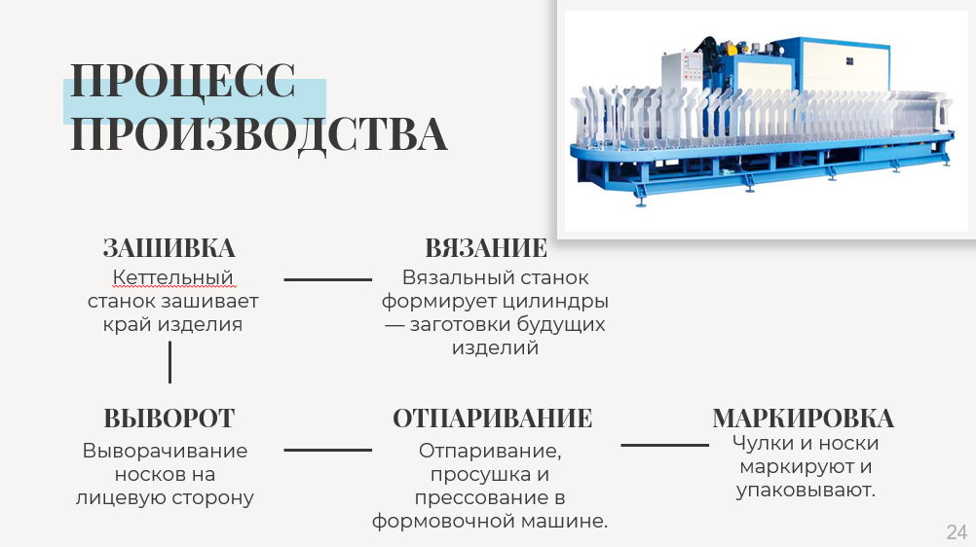
Планы развития
Планы развития, потребности и предложение для того, кому вы адресуете презентацию.
Основной план развития заключается в реализации и запуска БМ производственной линии на рынок

Slide 11
Контакты
БЛАГОДАРЮ ЗА ВНИМАНИЕ!
Сайт
Телефон
email
+7 (914) 652 0330
Sultanova.aa@dvfu.ru

